Slide 1

DBSCAN聚类算法原理及代码实现
讲解人：高世国
学号：1120180758

Slide 2

什么是DBSCAN聚类算法？
DBSCAN算法全称： Density-Based Spatial Clustering of Applications with Noise
也叫“具有噪声的基于密度的聚类方法”
它是一种基于密度的空间聚类算法。
该算法将具有足够密度的区域划分为簇，并在具有噪声的空间数据库中发现任意
状的簇，它将簇定义为密度相连的点的最大集合

Slide 3
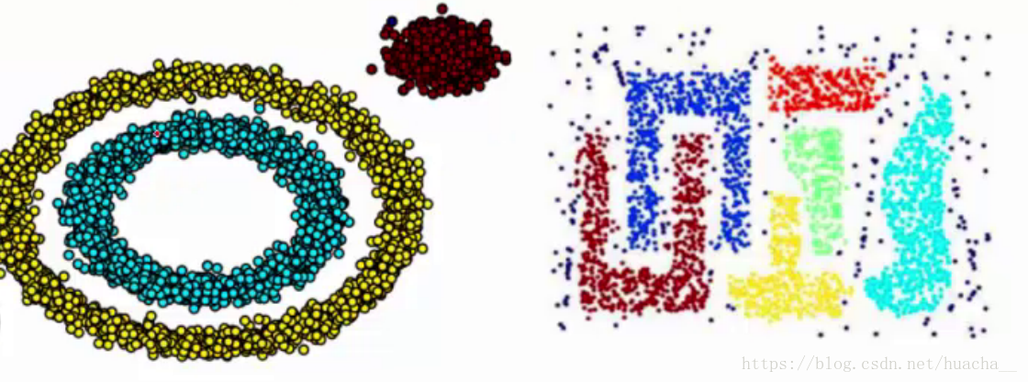
为什么要引入DBSCAN算法？
传统的K-means算法，只能将待分类的样本数据聚集成一个个圆形状的聚类，这是由于K-means算法的特性所决定的。
但是现实情况是，更多的数据并非规矩的圆形，例如下图所示的：
如果针对以上几种数据还采用K-means算法，很明显是解决不了问题的！

Slide 4
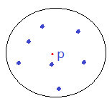
几个有关DBSCAN算法的重要概念
ε：指某一样本的领域距离阈值（以给定对象P为圆心，半径为ε的圆形区域，称为P的邻域）
MinPts：某一样本的距离为ε的邻域中样本个数的阈值
ε
如上图所示：在P点的ε领域内， 设置MinPts=5，则共有7个点
点P被称为核心对象

Slide 5
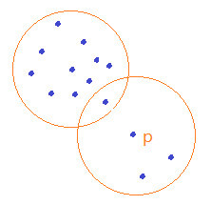
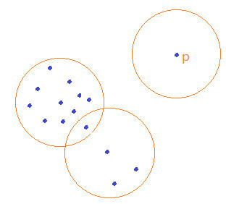
几个有关DBSCAN算法的重要概念
ε描述了某一样本的邻域距离阈值，MinPts描述了某一样本的距离为ε的邻域中样本个数的阈值
3.边界点：所有非核心对象的点
4.噪音点：不与任何密度区域相连

Slide 6
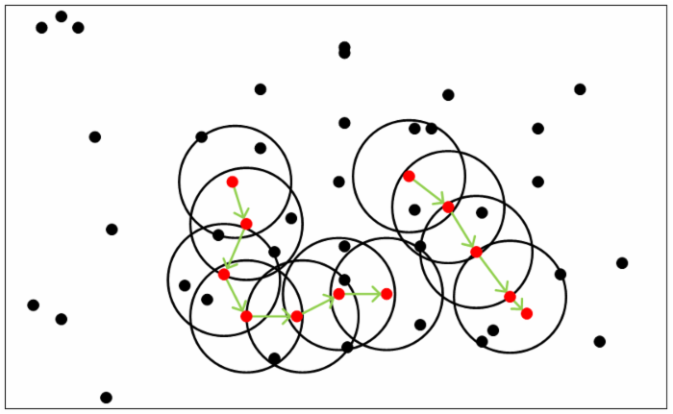
几个有关DBSCAN算法的重要概念
密度直达：如果i位于j的ε邻域中，且j是核心对象，则称i由j密度直达。注意反之不一定成立，即此时不能说j由i密度直达, 除非且i也是核心对象
密度可达：对于i和j,如果存在样本样本序列p1,p2,...,pn,满足p1=i,pn=j, 且pn+1由pn密度直达，则称j由i密度可达
密度相连：对于i和j,如果存在核心对象样本k，使i和j均由k密度可达，则称i和j密度相连

Slide 7
DBSCAN算法描述
算法的输入有待分类的样本集和两个参数：ε和MinPts，分别用来确定对于选取核心点的阈值和阈值内的样本点个数。
算法的输出是划分的簇类

Slide 8
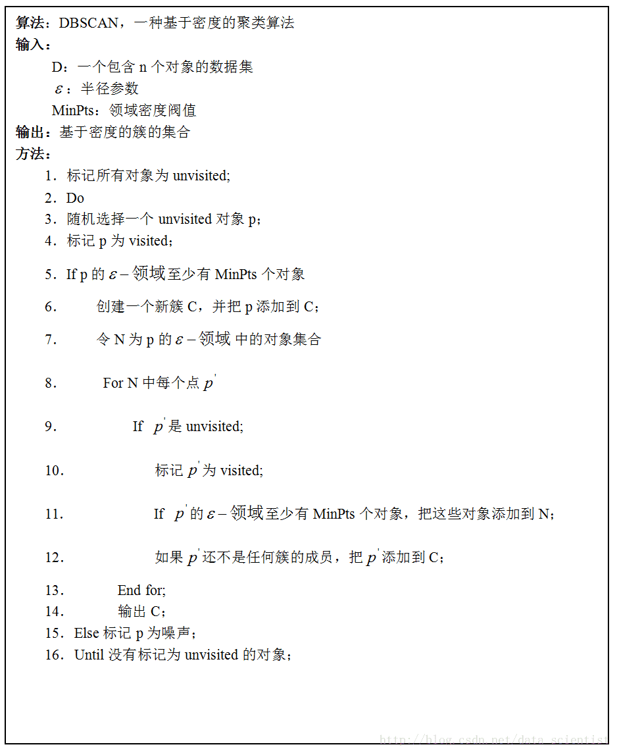
DBSCAN算法描述

Slide 9
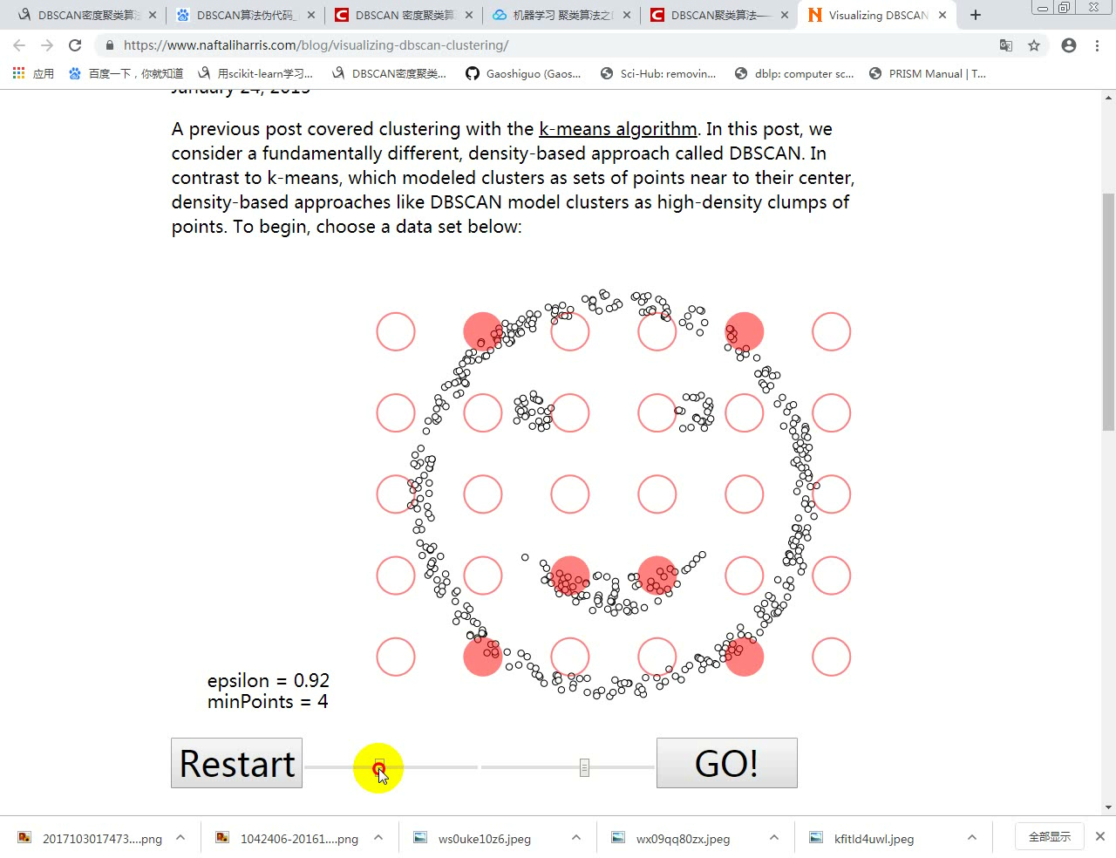
DBSCAN算法的过程展示

Slide 10
DBSCAN算法的优点
不用指定簇的个数
可以发现任意形状的簇
容易发现异常点（对噪音点有很强的的抗干扰性）

Slide 11
DBSCAN算法的缺点
DBSCAN算法也并非那么完美，如何确定ε和MinPts的值是一个值得深思的问题
ε的值取大了，遍历领域节点过程中所包括的点就多了，最终输出的簇类的个数就少了
MinPts：代表着圈住的点的个数，一般这个值都是偏小一些，然后进行多次尝试

Slide 12
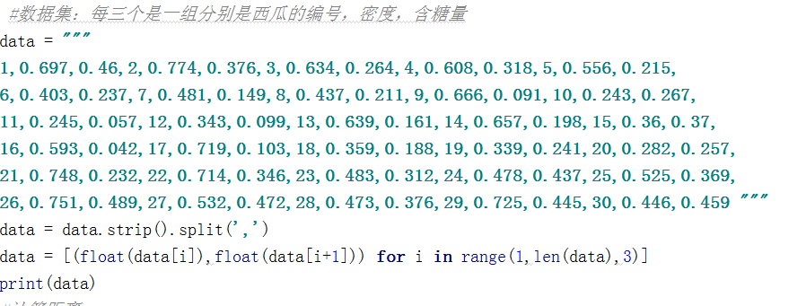
使用Python实现DBSCAN算法
我直接使用一个set类型存储西瓜数据集，其中每一个样本有两个属性，三个值，第一个值代表西瓜编号，第二个值代表西瓜的密度，第三个值代表西瓜的甜度，数据集的预处理如下，只获取所需的密度和甜度，构成一个二维空间

Slide 13
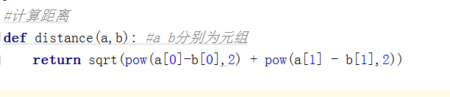
使用Python实现DBSCAN算法
在写模型之前，先定义一个简单的函数，用来计算两点间的距离，计算距离的方式有多种，我采用最简单直接的欧氏距离

Slide 14
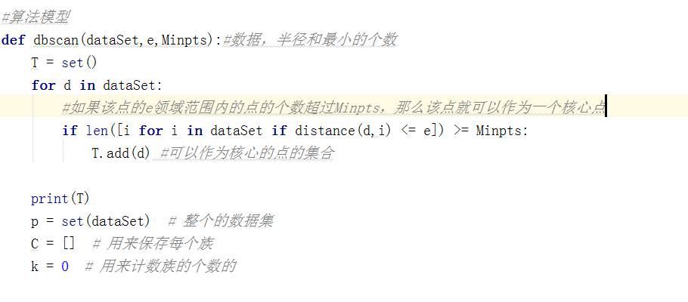
使用Python实现DBSCAN算法
定义算法的模型过程如下：
这部分代码输出结果如下：

Slide 15
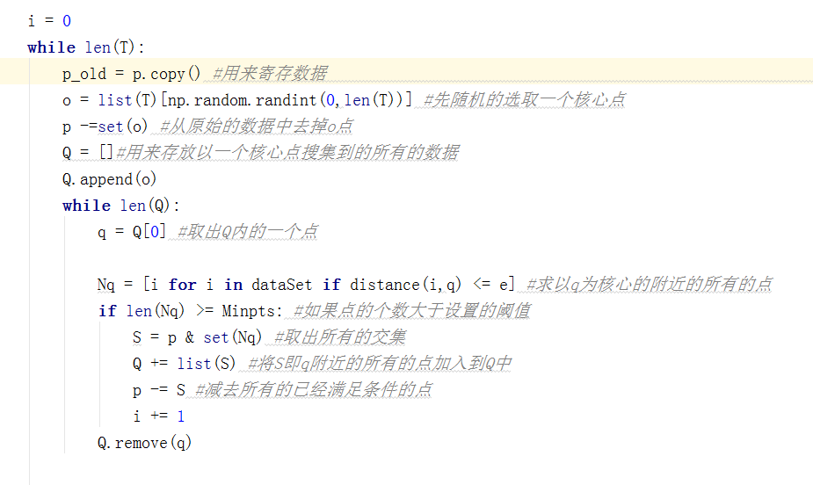
使用Python实现DBSCAN算法

Slide 16
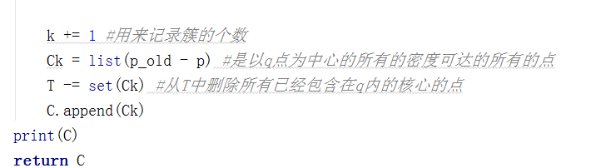

使用Python实现DBSCAN算法

Slide 17
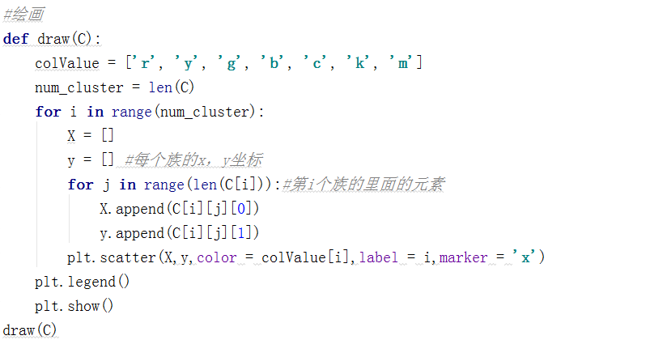
使用Python实现DBSCAN算法

Slide 18
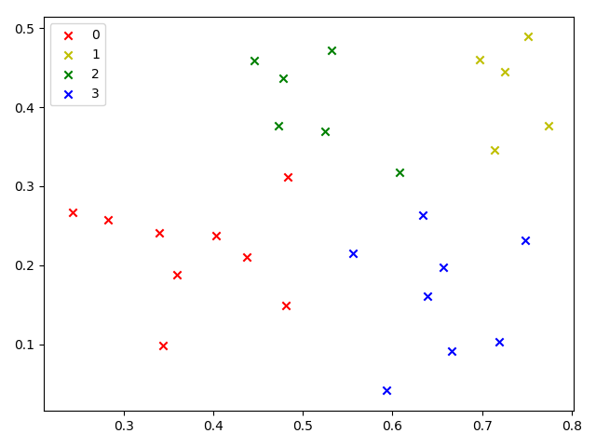
使用Python实现DBSCAN算法
最终画出的DBSCAN聚类的效果图如下图所示：

